Slide 1


实验七 Dos攻击
华中科技大学 2021 ROS创新实践教学
日期：2021.03
内容：ROS进阶

Slide 2
0
概述
syn flood攻击
原理：DoS攻击可以使攻击对象的资源被耗尽，让目标计算机或网络无法提供正常的服务或资源访问。
方法
Smurf攻击
DNS放大攻击

Slide 3
0
概述
Dos攻击介绍
DoS攻击可分为两种，一是利用网络协议的漏洞，二是利用暴力式的资源消耗。本质都是耗尽带宽资源，使网络拒绝服务。两种方式可以在同一个攻击过程中体现。 利用网络协议的漏洞的，一般是寻找一个数据量较大的回应过程，不停请求，并把回应包的目的地改成被攻击的目标。于是，攻击者能以相对较小的代价阻塞被攻击者的网络服务。 本章讲述利用网络协议漏洞和暴力式的DoS攻击，利用kali中的hping3工具实现。 hping 是面向命令行的用于生成和解析TCP/IP协议数据包汇编/分析的开源工具。作者是Salvatore Sanfilippo，界面灵感来自ping（8）unix命令，目前最新版是 hping3，它支持TCP，UDP，ICMP和RAW-IP协议，具有跟踪路由模式，能够在覆盖的信道之间发送文件以及许多其他功能，支持使用tcl脚本自动化地调用其API。hping是安全审计、防火墙测试等工作的标配工具。hping 优势在于能够定制数据包的各个部分，因此用户可以灵活对目标机进行细致地探测。

Slide 4
1
扫描主机
常用参数： -sS是用tcp syn 连接方式进行tcp端口扫描 -sU扫描udp端口 -T4扫描等待的时间为4ms -O扫描操作系统 nmap更多的使用方法可以man nmap查看帮助。
用nmap扫描靶机，查看靶机打开了哪些端口，操作系统是什么操作系统。 $ sudo nmap -sS -sU -T4 目标主机ip

Slide 5
2
syn flood攻击
原理
通过利用TCP连接的握手过程，SYN Flood攻击工作。在正常情况下，TCP连接显示三个不同的进程以进行连接。 1.首先，客户端向服务器发送SYN数据包，以便启动连接。 2.服务器响应该初始包与SYN / ACK包，以确认通信。 3.最后，客户端返回ACK数据包以确认从服务器接收到的数据包。完成这个数据包发送和接收序列后，TCP连接打开并能发送和接收数据。 为了创建拒绝服务，攻击者利用这样的漏洞，即在接收到初始SYN数据包之后，服务器将用一个或多个SYN / ACK数据包进行响应，并等待握手中的最后一步。这是它的工作原理： 攻击者向目标服务器发送大量SYN数据包，通常会使用欺骗性的IP地址。 然后，服务器响应每个连接请求，并留下开放端口准备好接收响应。 当服务器等待从未到达的最终ACK数据包时，攻击者继续发送更多的SYN数据包。每个新的SYN数据包的到达导致服务器暂时维持新的开放端口连接一段时间，一旦所有可用端口被使用，服务器就无法正常工作。

Slide 6
2
syn flood攻击
用hping3向靶机的tcp 80号端口发动syn-flooding攻击，可以尝试不伪造源地址和伪造源地址两种方式。 $ sudo hping3 -n -S -d 100 -p 80 --flood --rand-source 192.168.1.118 $ #100是数据大小，80是端口号。192.168.1.118是被攻击机。
说明：
-n：数字化输出，象征性输出主机地址 -S：设置tcpp的SYN 标志，表示建立tcp连接请求 -d：data size数据大小，默认为0，如果做syn-flood攻击，可以不用带数据 -p：destport目标端口 --flood：尽最快发送数据包，不显示回复。flood攻击。 --rand-source：进行源地址欺骗，地址为随机地址 -c：发送的报文数 -w：设置TCP报文的窗口字段 -a：伪造的源ip地址 更多使用方法可以阅读：https://www.cnblogs.com/Hydraxx/p/10471454.html

Slide 7
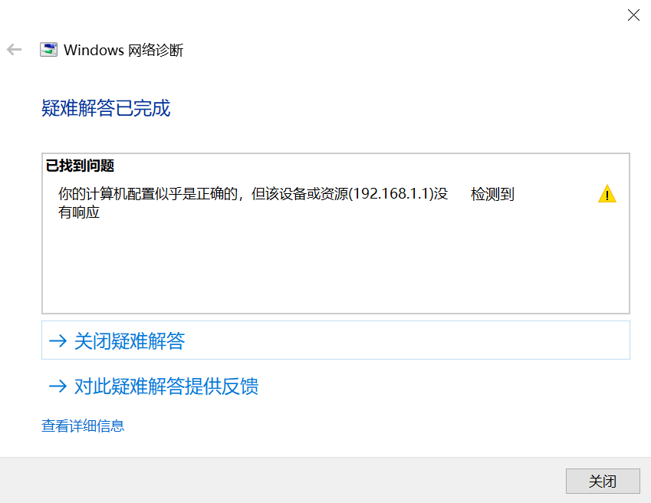
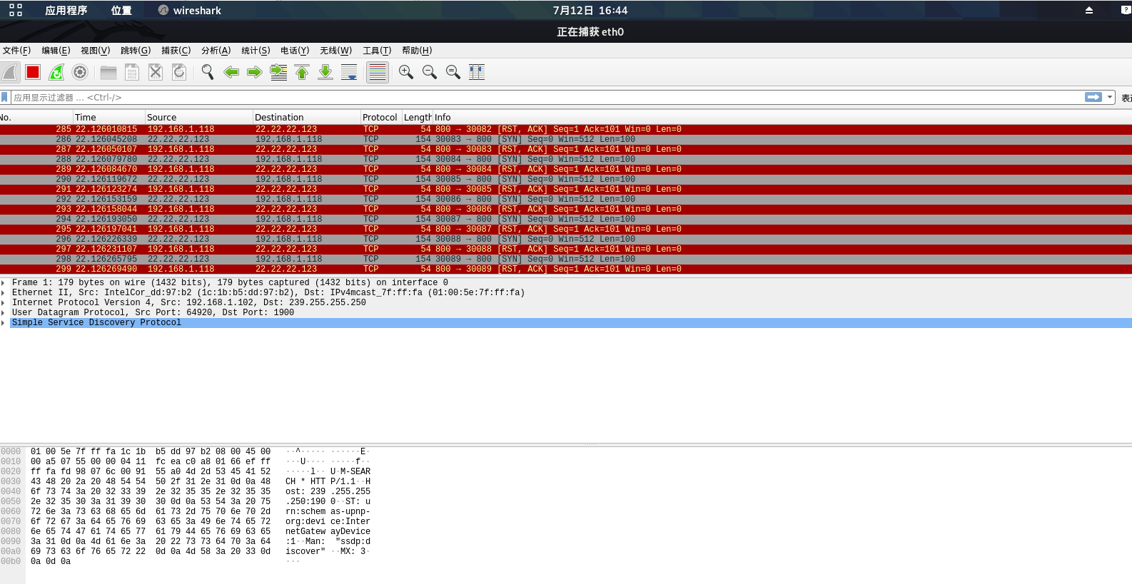
2
syn flood攻击
攻击效果

Slide 8
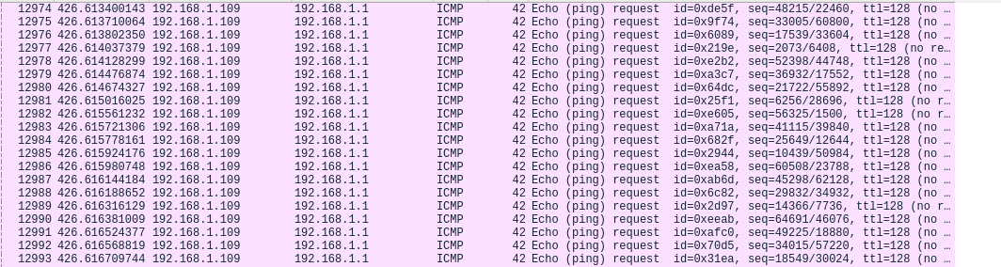
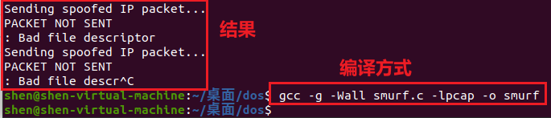
3
Smurf攻击
Smurf攻击是一种病毒攻击，以最初发动这种攻击的程序“Smurf”来命名。这种攻击方法结合使用了IP欺骗和ICMP回复方法使大量网络传输充斥目标系统，引起目标系统拒绝为正常系统进行服务。 这种攻击已经很少见,大多数的网络已经对这种攻击免疫了。 因此可以构造类似的攻击过程，但是无法观测到攻击现象。 源码见doc

Slide 9
4
DNS放大攻击
DNS放大攻击 (DNS amplification attacks)是目前互联网常见的一种网络攻击手段，主要是利用了DNS应答包比请求包大的特点，攻击者利用僵尸网络中大量的被控主机，伪装成被攻击主机，在特定时间点连续向多个允许递归查询的dns服务器发送大量dns服务请求，迫使其提供应答服务，经dns服务器放大后的大量应答数据发送到被攻击主机，形成攻击流量，导致其无法提供正常服务甚至瘫痪。 与老式的“smurf attacks”攻击非常相似。 这个攻击需要一些技巧，主要是找到可递归查询的DNS服务器，以及找到回应的报文长度大的域名。 获得一份可递归查询的DNS服务器：
$ #使用nmap确定一台服务器是否支持递归查询 $ nmap -sU -p53 --script=dns-recursion 223.5.5.5

Slide 10
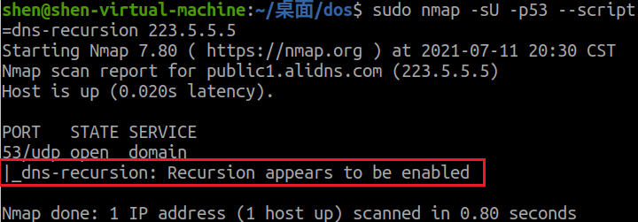
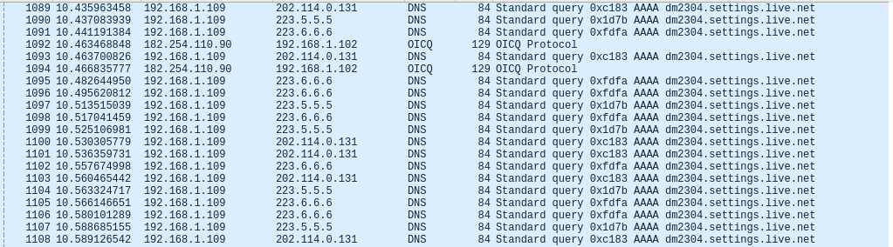
4
DNS放大攻击
源码：见doc
嗅探结果
攻击结果

